Slide 1


PROYECTO DRIVETAIL Plataforma digital para trazabilidad técnica automotriz
Integrantes: Tomás Yáñez
Anthony Flores
Zaida König
Johanna Hernández
Institución: Duoc UC – Sede Plaza Vespucio
Asignatura: PTY4614 – Proyecto de Título

Slide 2

Introducción
Drivetail nace como respuesta a la necesidad de digitalizar procesos técnicos (mecánicos) en el sector automotriz.
El proyecto busca entregar una solución a los registros manuales, su poca trazabilidad y baja confianza de los clientes. Además, esto se busca por la necesidad de eficiencia, transparencia y respaldo digital.

Slide 3
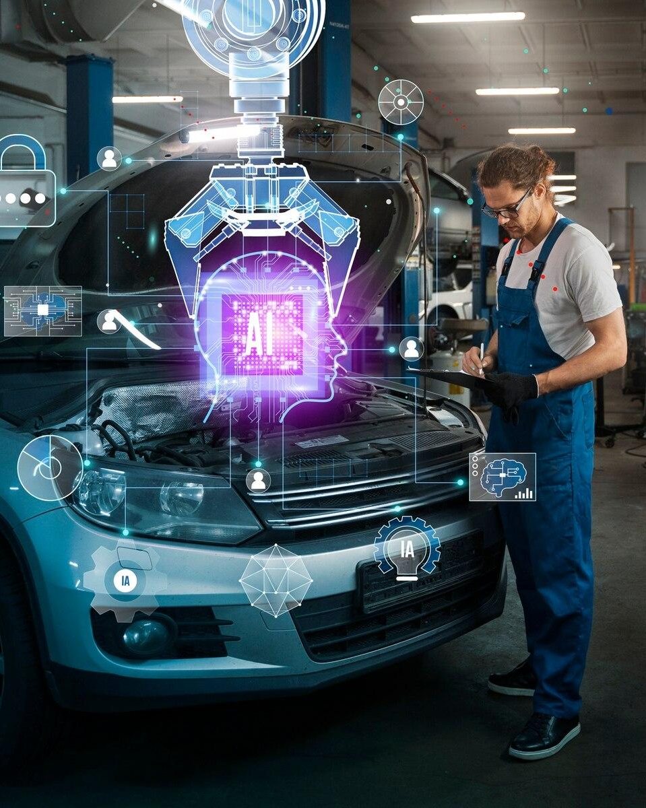
Problema detectado
Registros manuales y baja trazabilidad en talleres mecánicos (historial técnico disperso y procesos manuales con alta probabilidad de error).
Falta de control sobre historial técnico de vehículos (baja trasparencia).
Necesidad de una plataforma que integre agendamiento, inventario y validación técnica.
Oportunidad: crear una plataforma digital integral y accesible.

Slide 4
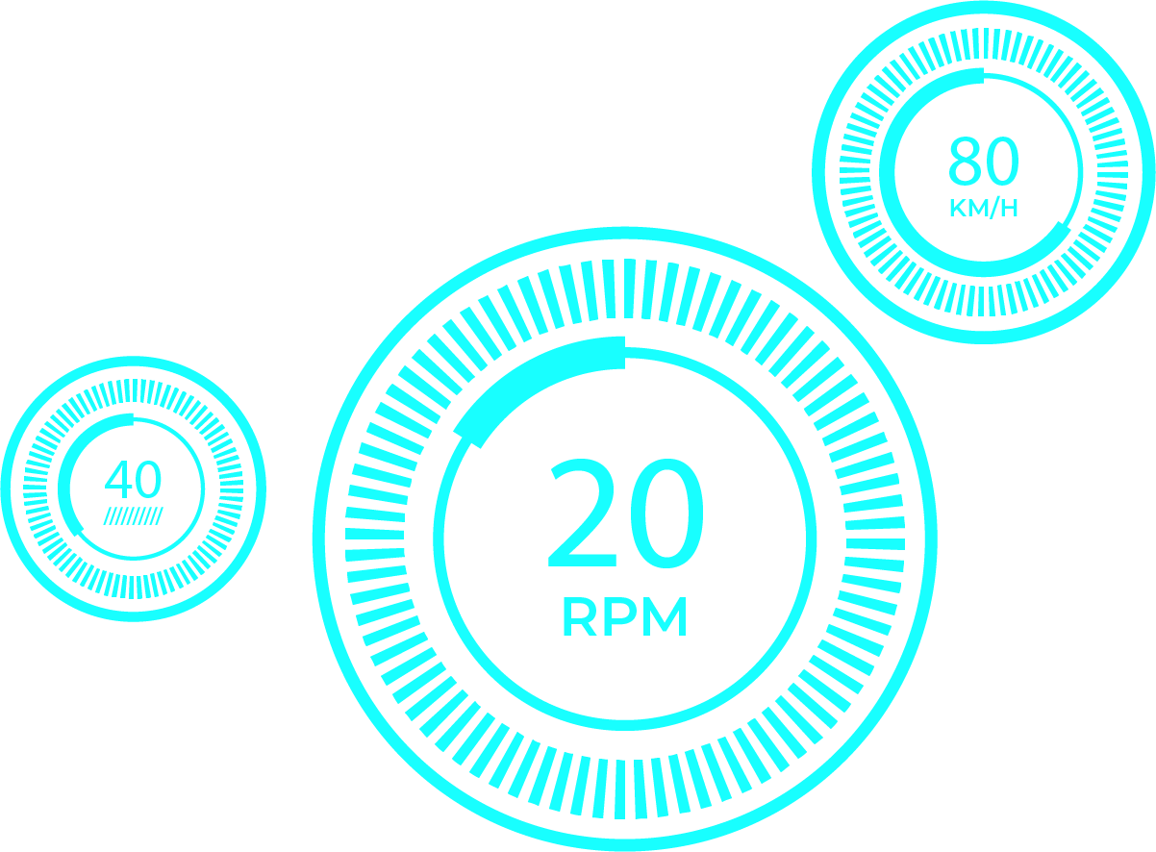
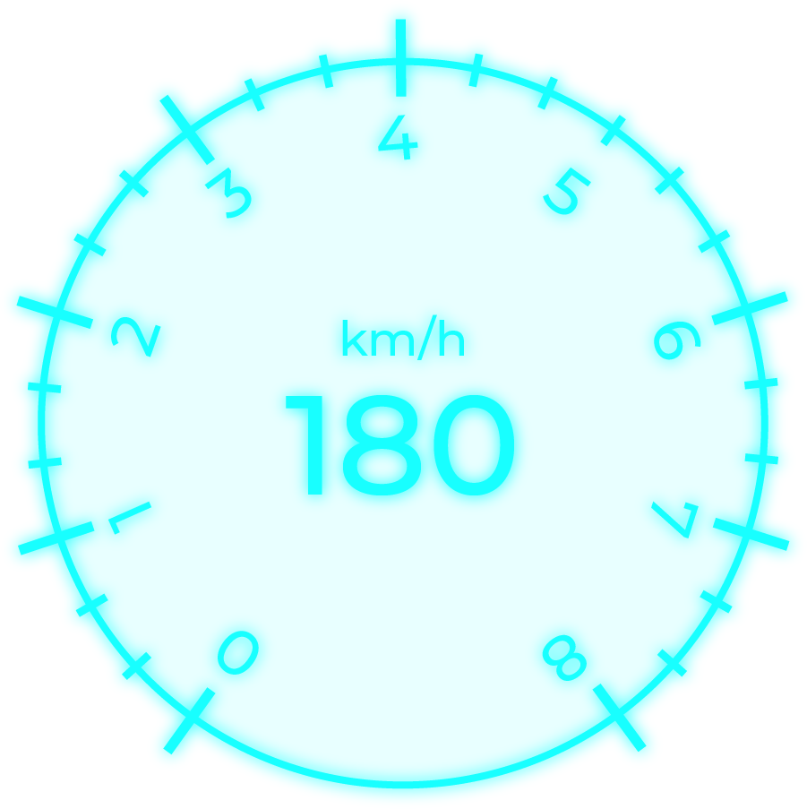
Objetivos del proyecto
General
Específicos
Desarrollar una plataforma digital que sistematice la gestión técnica automotriz.
Validar mediante QA visual y funcional
Documentar con trazabilidad institucional
Diseñar una plataforma digital que sistematice la gestión técnica automotriz
Implementar módulos funcionales

Slide 5
Equipo de trabajo
Integrante | Rol Principal | Aportes Clave
Zaida König | Lider documental / UX / QA / Backend / Frontend | Wireframes, redacción institucional, QA visual, APIs, validación funcional, narrativa técnica.
Johanna Hernández | Documentación técnica / UX / QA / Backend / Frontend | Wireframes, redacción institucional, QA visual, APIs, validación funcional, narrativa técnica.
Anthony Flores | Product Owner / Frontend | Angular, visión del producto, backlog, narrativa técnica. NestJS, base de datos, estructura técnica, narrativa técnica.

Slide 6
Cronograma Inicial
Semana 1 - 2 | Planificación y definición de requerimientos
Semana 3 - 6 | Diseño técnico y desarrollo inicial
Semana 7 - 10 | QA, validación y ajustes
Semana 11 - 14 | Documentación, presentación final y revisión institucional
Semana 15 - 16 | Preparación de defensa y simulación grupal
Semana 17 - 18 | Defensa oficial y cierre académico

Slide 7
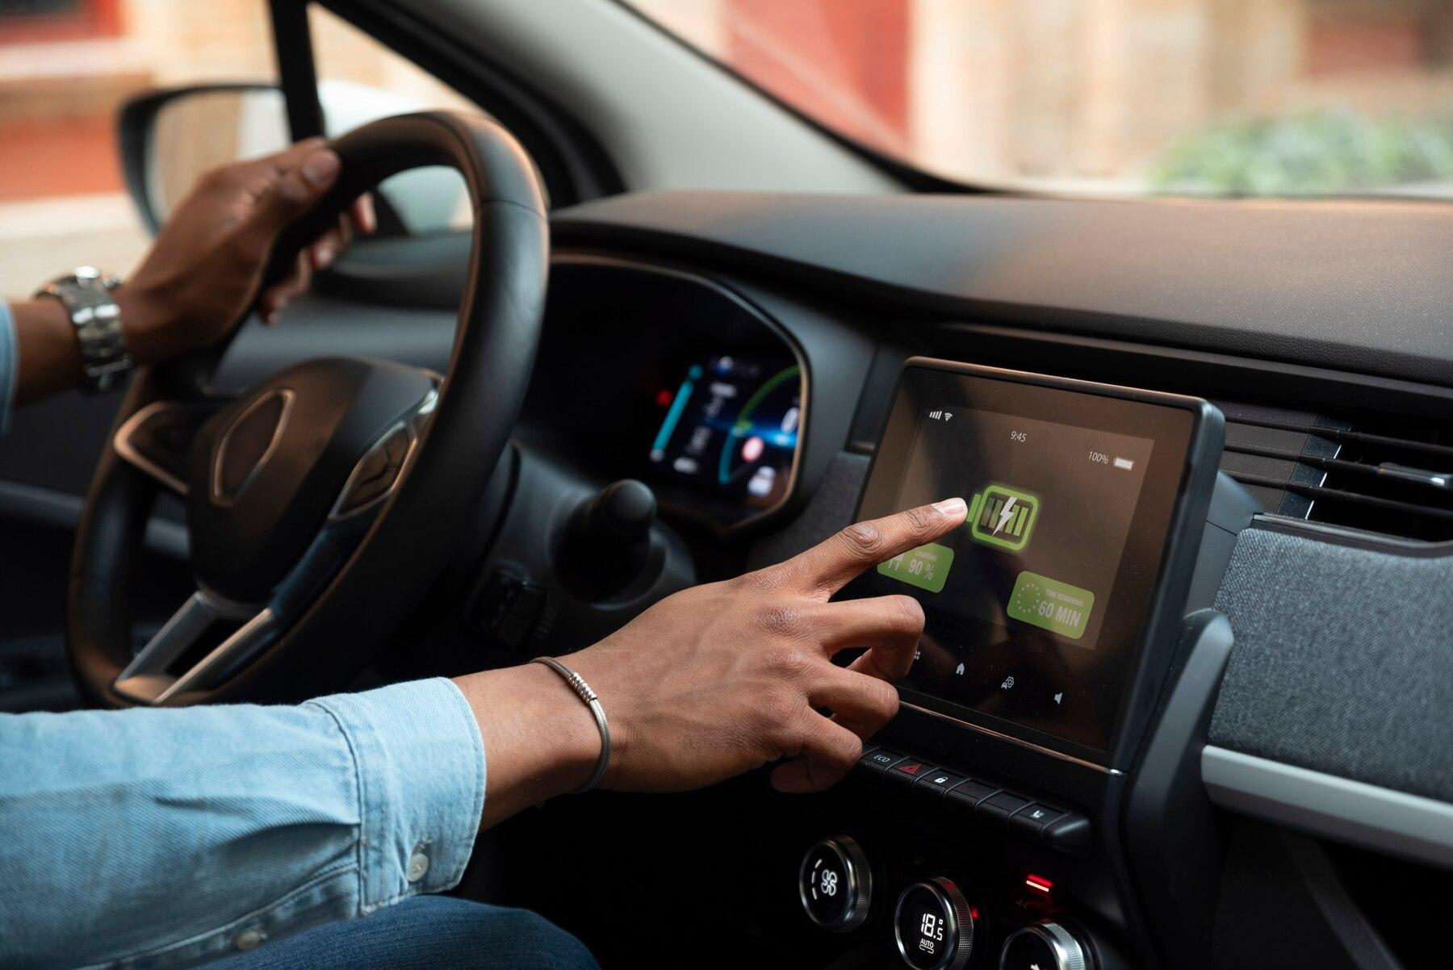
Descripción general del sistema
Funciones: gestión de usuarios, reservas, historial, inventario, notificaciones y reportes.
Usuario: clientes, técnicos, administradores, aseguradoras.
Beneficio: trazabilidad completa y eficiencia operativa.

Slide 8
Perspectiva del producto
Plataforma central de trazabilidad automotriz.
Escalable e integrable con CRM, ERP y analítica futura.
Mejora la experiencia del cliente, la eficiencia técnica y la confianza institucional.

Slide 9
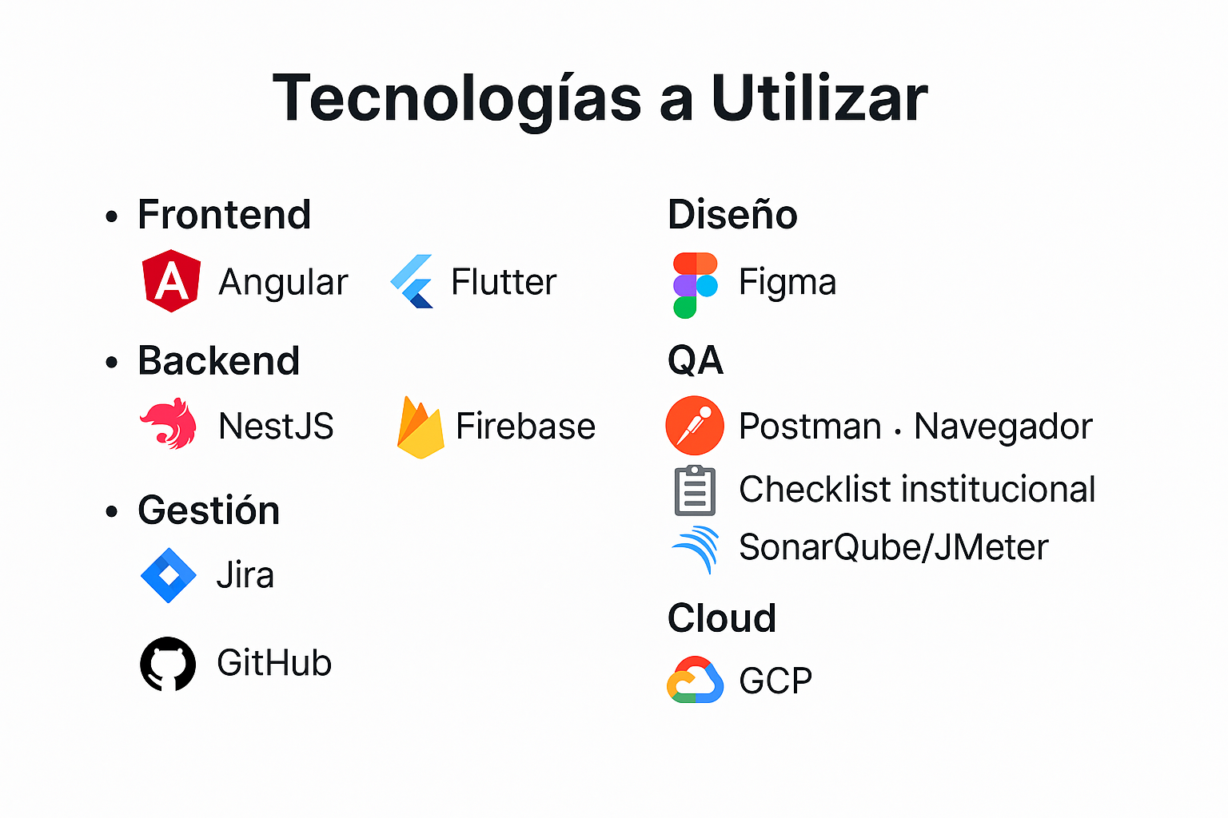
Tecnologías a utilizar

Slide 10
Requisitos Funcionales
RF01 | Permitir login seguro con roles diferenciados.
RF02 | Actualizar perfiles y asignar permisos según rol.
RF03 | Mostrar catálogo con detalles de precio y duración.
RF04 | Reservar fecha y hora disponibles.
RF05 | Verificar en tiempo real técnicos y horarios.
RF06 | Administrador aprueba o rechaza reservas.
RF07 | Técnicos ingresan diagnósticos y reparaciones.
RF08 | Almacenar historial completo consultable.
RF09 | Control de stock con alertas de reposición.
RF10 | Enviar confirmaciones y recordatorios automáticos.
RF11 | Generar reportes de reservas, servicios e inventario.
RF12 | Permitir consulta segura de historiales técnicos.

Slide 11
Reaquisitos no funcionales
ID | Requisito No Funcional | Criterio de Aceptación
RNF01 | Rendimiento | Respuestas críticas < 2s.
RNF02 | Disponibilidad | Uptime ≥ 99% mensual.
RNF03 | Escalabilidad | Soportar más usuarios concurrentes sin degradación.
RNF04 | Seguridad | JWT + TLS + control de accesos por rol.
RNF05 | Usabilidad | Interfaz intuitiva y responsive.
RNF06 | Accesibilidad | Cumplir WCAG 2.1 AA.
RNF07 | Mantenibilidad | Código modular validado con SonarQube/ESLint.
RNF08 | Portabilidad | Despliegue en GCP y empaquetado Docker.
RNF09 | Trazabilidad | Requisitos vinculados a historias y checklists de sprints.

Slide 12
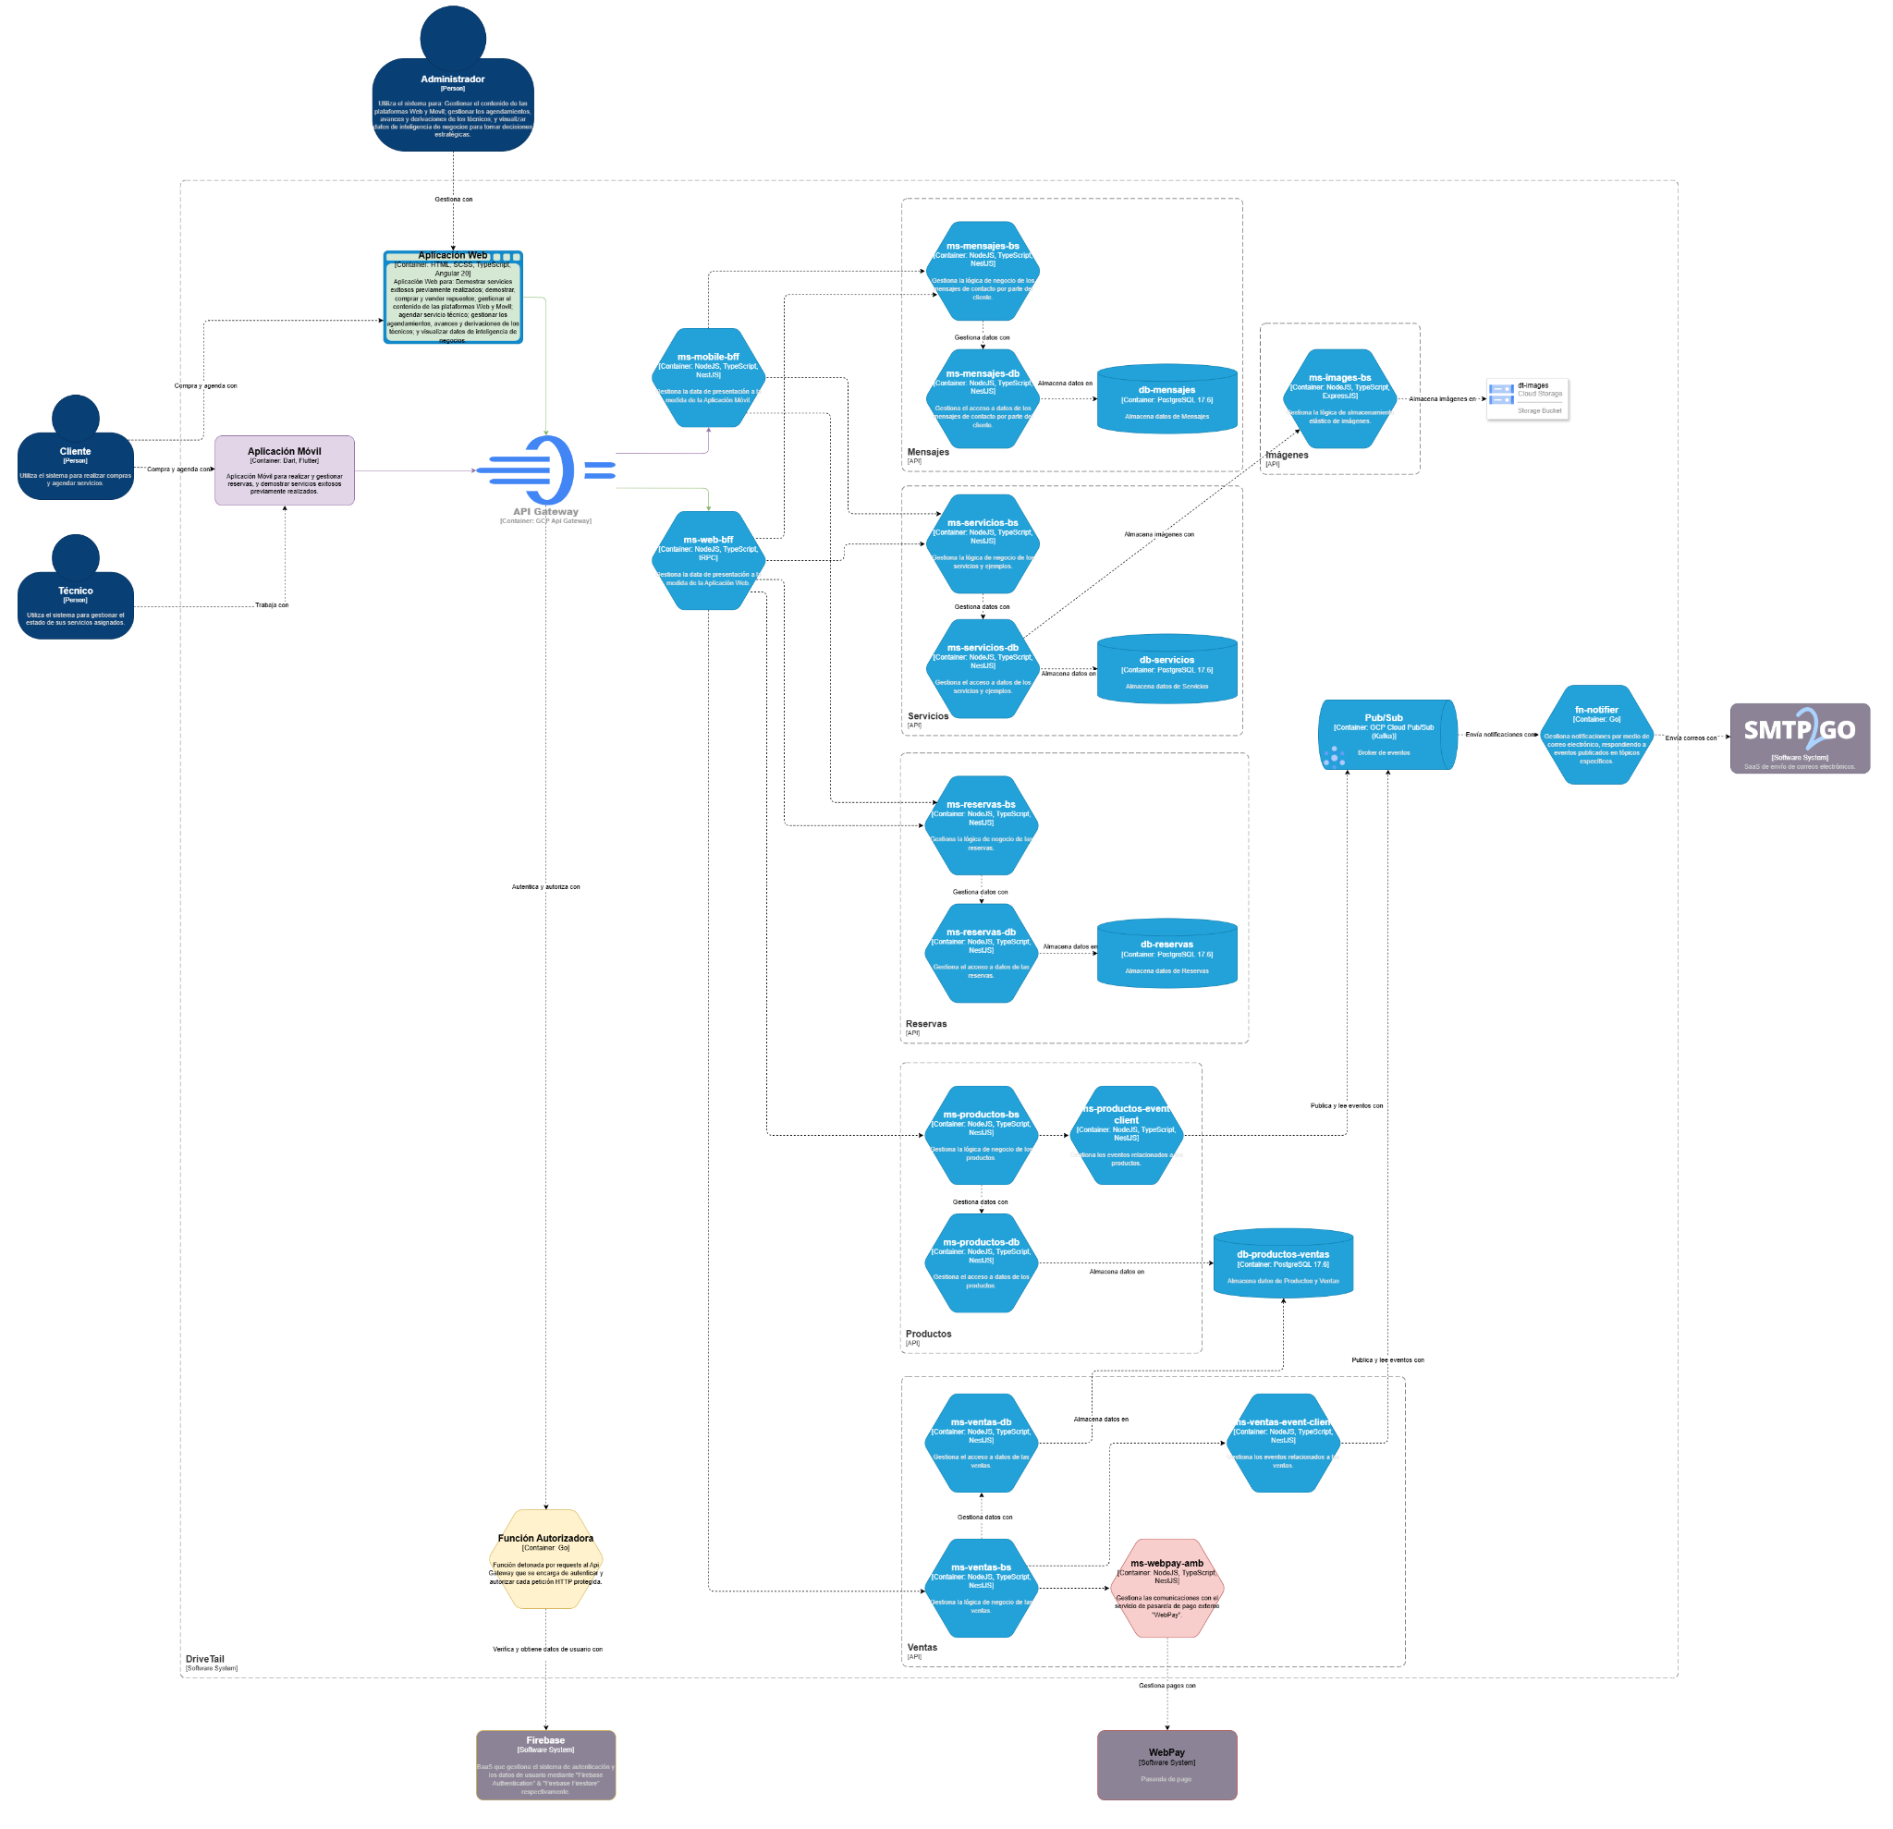
Arquitectura del sistema

Slide 13
RBS - Riesgos del proyecto
Riesgos Técnicos
 | Problemas de compatibilidad de plataforma
 | Problemas de rendimiento de la aplicación
 | Problemas de seguridad de datos
 | Problemas de obsolescencia tecnnológica
 | Problemas de interrupción de servidor
 | Problemas de bases de datos
Riesgos Externos
 | Riesgo de desastre natural
 | Riesgo por corte de energía
 | Riesgo de interrupción la conectividad a internet
 | Problemas legales
 | Problemas de licencias y permisos

Slide 14
RBS - Riesgos del proyecto
Riesgos de Negocio
 | Problemas de cambios en la Demanda del Mercado
 | Problemas de Competencia Intensa
 | Problemas de Caja y Flujos de Efectivo
Riesgos de Gestión
 | Problemas de Gestión de Alcance
 | Problemas para Cumplir Cronograma
 | Problemas de Comunicación

Slide 15
Product Backlog
ID Épica | Título de la Épica/Funcionalidad | Descripción Breve
EP-01 | Sistema de Reservaciones | Permitir a los clientes reservar un servicio en una fecha y hora específicas.
EP-02 | Gestión de Servicios | Permitir a los Admins crear, editar y eliminar los servicios que ofrece el taller.
EP-03 | Autenticación de Usuarios | Permitir que los usuarios se registren, inicien sesión y recuperen su contraseña.
EP-04 | Visualización de Trabajos Realizados(Portafolio) | Permitir que los usuarios vean los servicios y los trabajos realizados (portafolio).
EP-05 | Módulo de Mensajería | Sistema de comunicación entre clientes y administradores.
EP-06 | Catálogo de Productos (E-commerce) | Permitir a los Admins gestionar un inventario de productos para la venta.
EP-07 | Gestión de Trabajos (Interno) | Permitir a los Admins asignar trabajos a operarios y que estos gestionen su estado.

Slide 16
Product Backlog
ID Épica | Título de la Épica/Funcionalidad | Descripción Breve
EP-08 | Gestión de Perfiles | Permitir a los usuarios (Cliente, Admin, Operario) ver y editar su información personal.
EP-09 | Carrito de Compras | Funcionalidad para que los clientes agreguen productos a un carrito y lo gestionen.
EP-10 | Pasarela de Pagos | Integración con un proveedor de pagos para completar la compra de productos.
EP-11 | Módulo de Historial | Permitir a los usuarios ver su historial de compras, servicios y trabajos realizados.
EP-12 | Sistema de Notificaciones Push | Enviar notificaciones a los usuarios sobre eventos importantes (reserva confirmada, etc.).
EP-13 | Implementacion de Integraciones | Proceso de implementación de integración de frontend y backend de produccion
EP-14 | Estabilización y pruebas UAT | Proceso de resolucion de bugs, refactorización de código, optimizacion de rendimiento y test de aceptación de usuario

Slide 17
Competencias activadas
•Diseño de soluciones digitales
•Validación técnica y QA
•Redacción institucional y trazabilidad documental
•Trabajo colaborativo y planificación académica

Slide 18
Competencias desarrolladas
• Diseño de soluciones digitales
• Validación técnica y QA
• Trabajo colaborativo y planificación ágil
• Redacción y trazabilidad documental

Slide 19
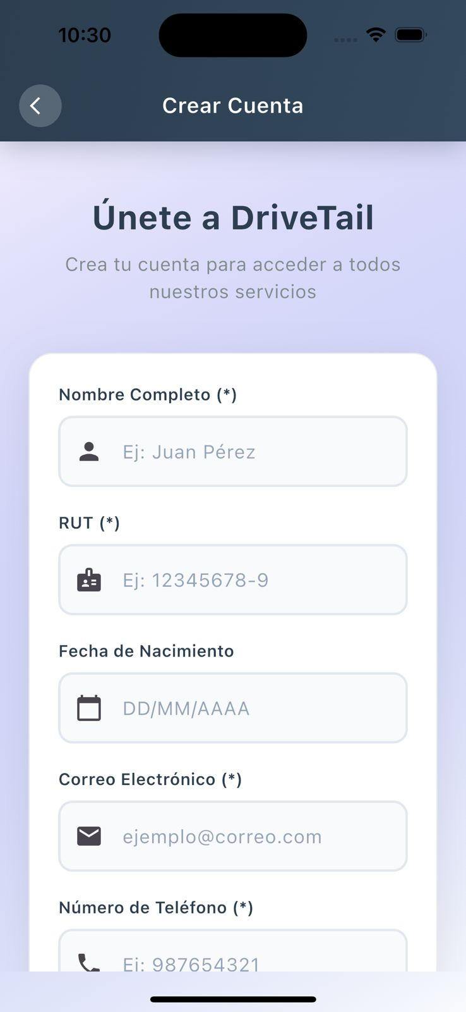
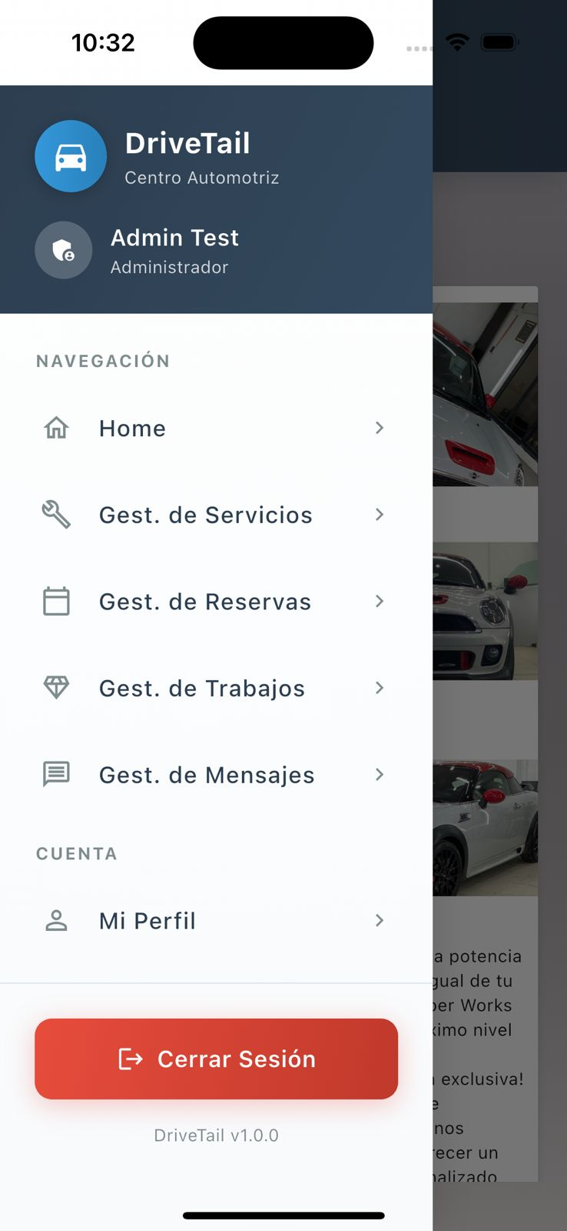
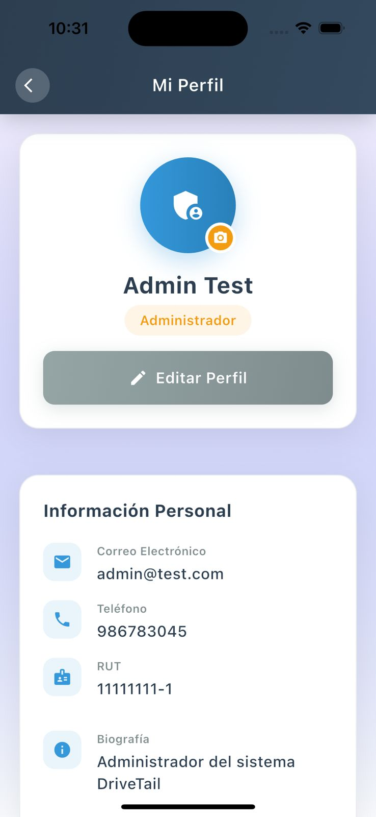
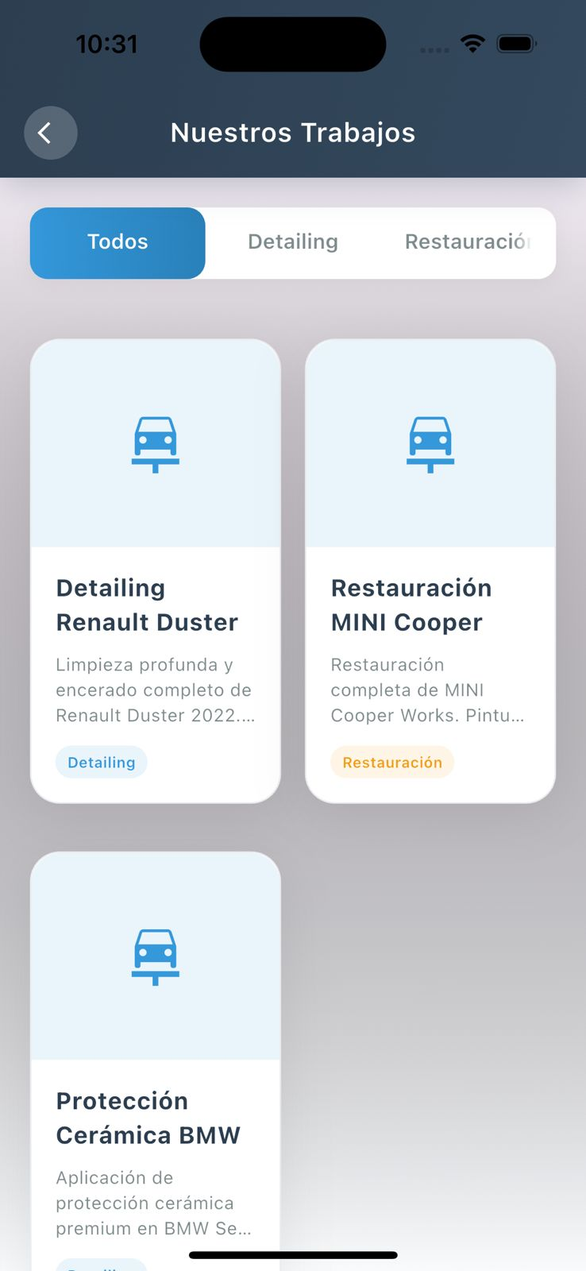
Proyecto

Slide 20
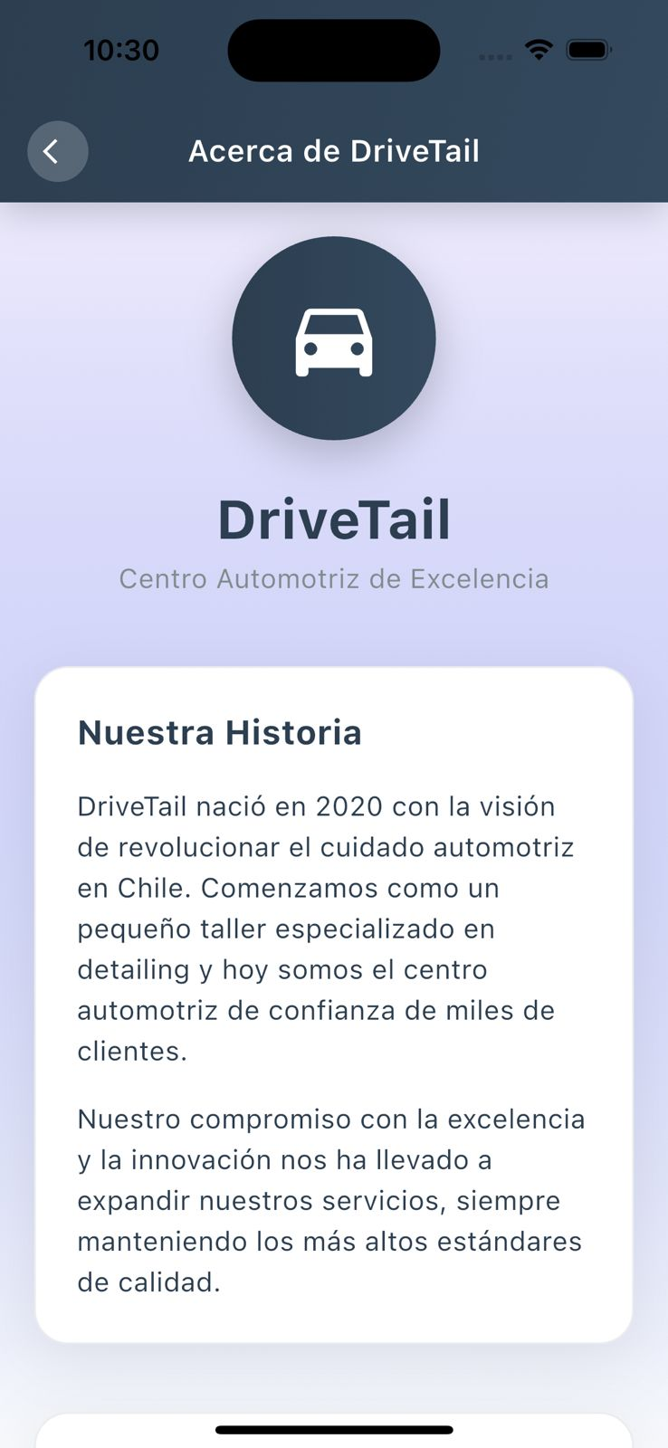
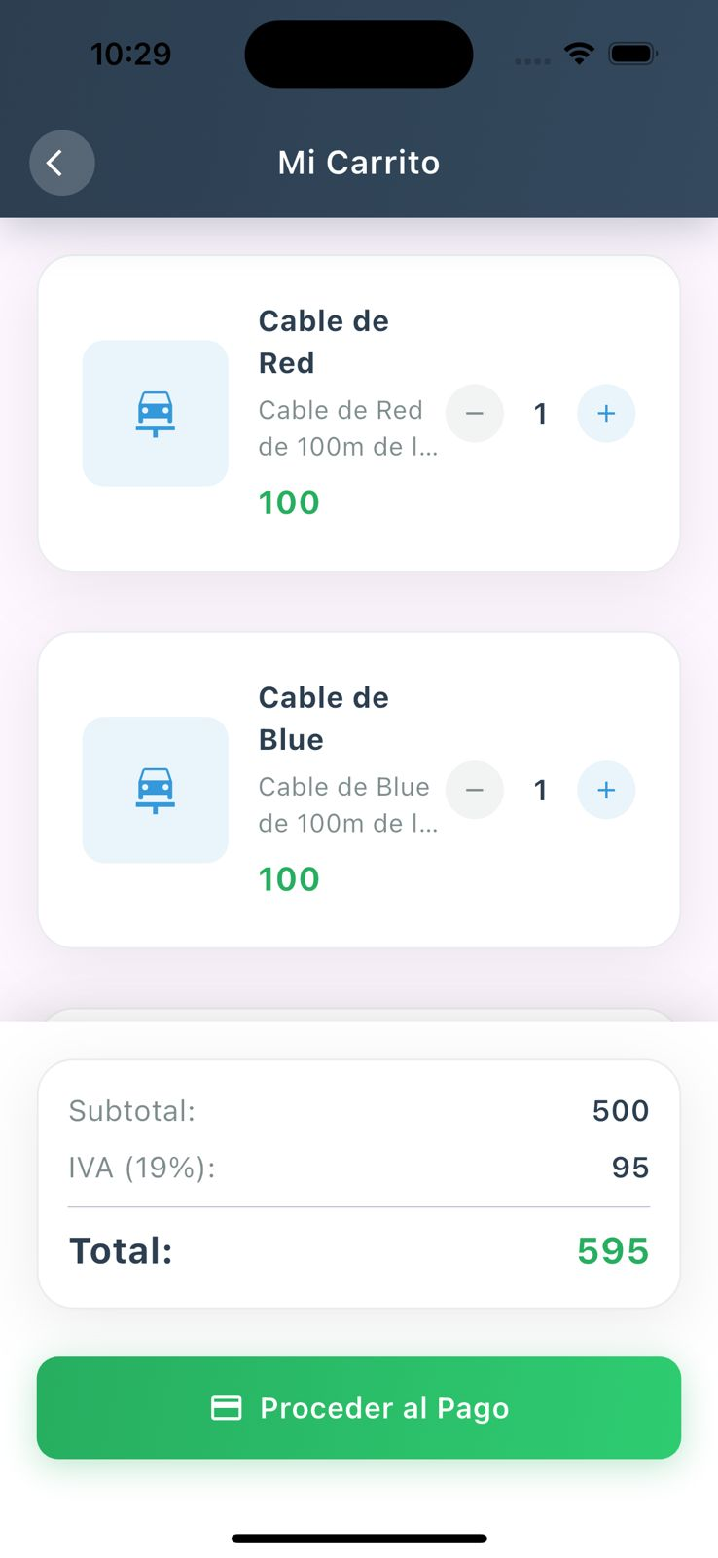
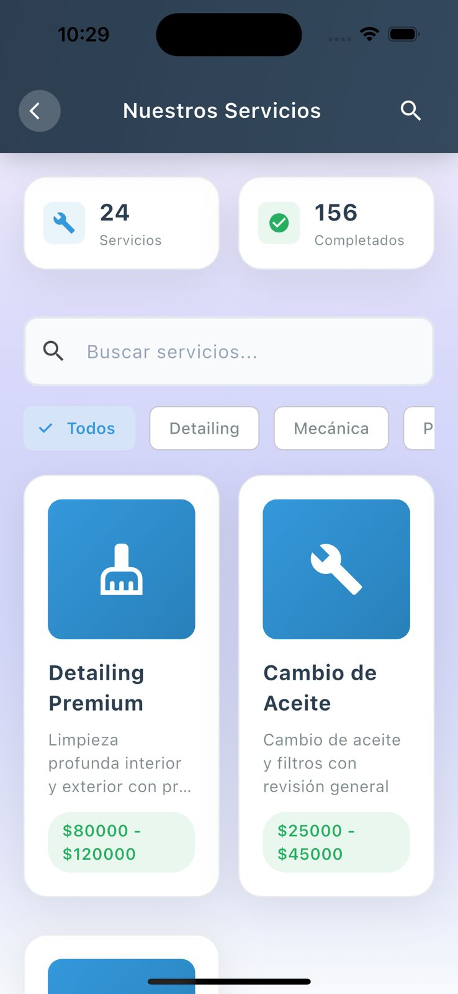
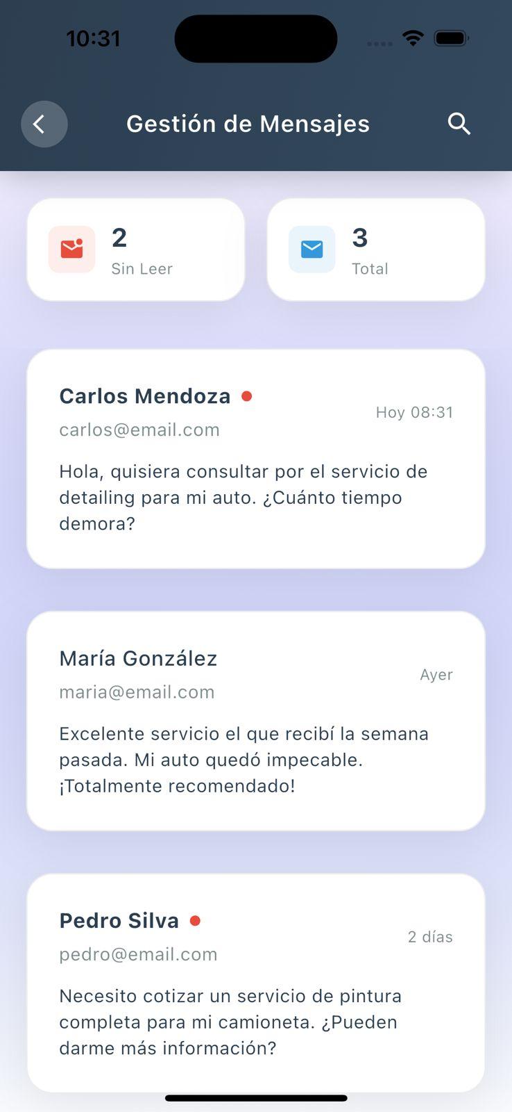
Proyecto

Slide 21
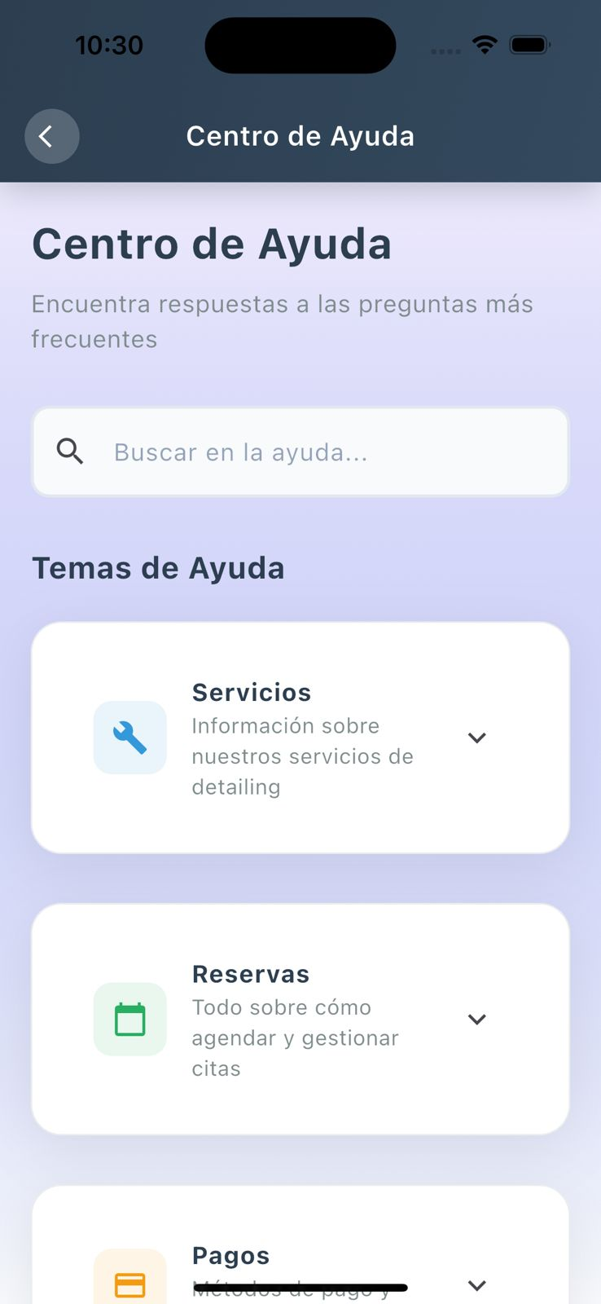
Proyecto

Slide 22
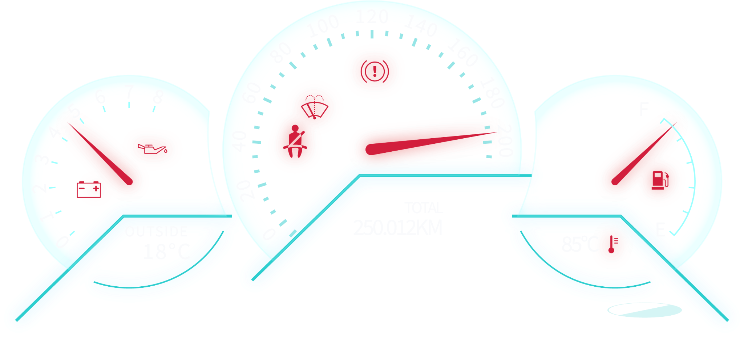
Conclusión
Drivetail digitaliza procesos clave en talleres mecánicos.
Mejora eficiencia, trazabilidad y confianza de clientes.
Futuro: integración con sistemas ERP, CRM y analítica predictiva.

Slide 23

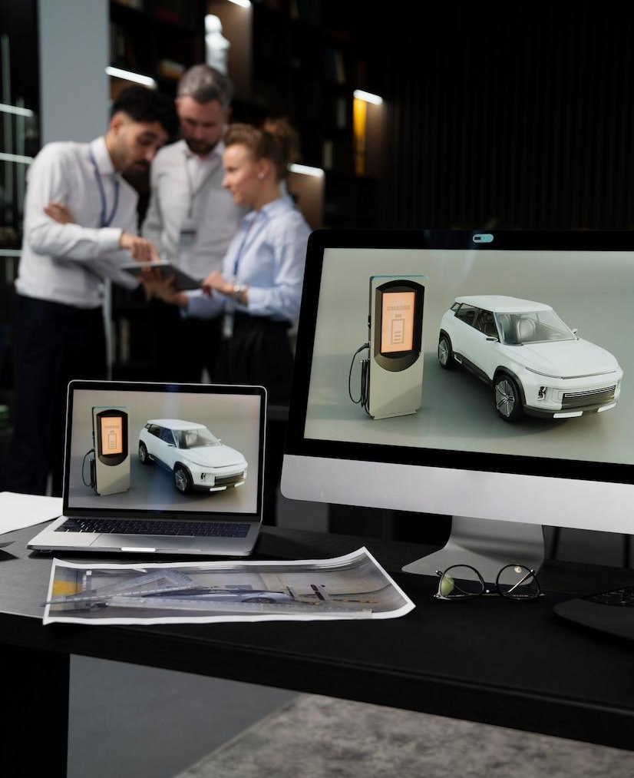

Gracias!

